Slide 1
JVM(Java Virtual Machine)
제인

Slide 2
목차
JVM이란
자바 파일의 실행 과정
JVM의 구조
JVM내에 있는 요소들의 기능

Slide 3
JVM이란
Java Virtual Machine의 약자
CPU가 Java를 인식, 실행할 수 있게 하는 가상 컴퓨터
JVM은 JDK에 속함
Java언어 자체는 운영체제 독립적이지만 JVM이 운영체제 종속적
JDK를 운영체제에 따라서 선택하여 설치해서 사용 가능

Slide 4
자바 파일의 실행 과정
컴파일러를 통해 자바 파일을 클래스 파일로 컴파일 (여기서 클래스 파일은 바이트 코드로 이루어짐)
*.Java 파일
컴파일
*.Class 파일

Slide 5
자바 파일의 실행 과정
2. Class Loader가 클래스파일의 바이트코드를 읽어서 Runtime Data Area에 배치
3. Execution Engine의 인터프리터와 JIT compiler로 코드를 해석
Class Loader
Runtime Data Area
Execution Engine
*.class
Byte Code

Slide 6
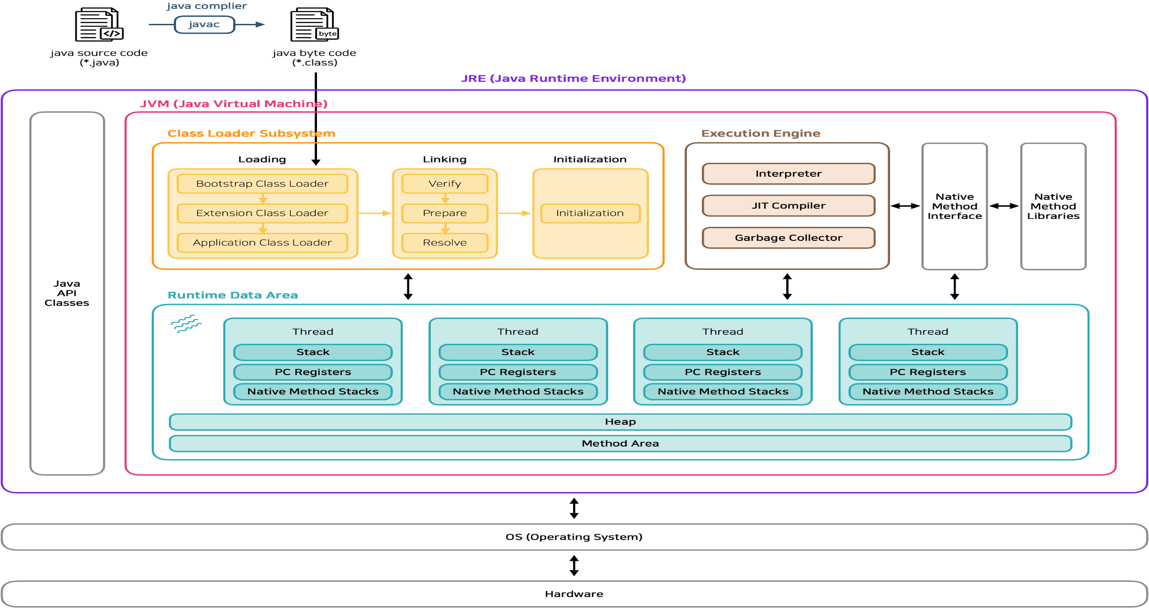
JVM의 구조

Slide 7
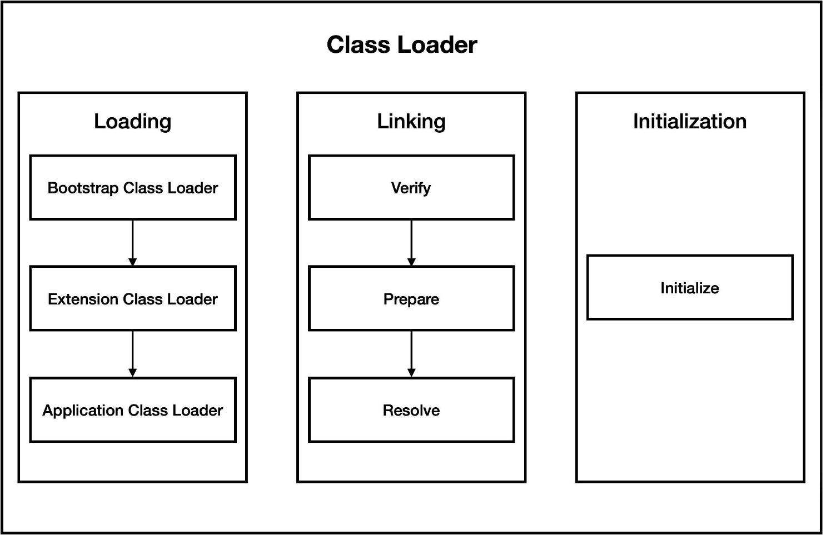
Class Loader System
자바 클래스 파일을 전달받음
JVM의 메서드 영역에 동적으로 Java 클래스를 로드 해주는 역할
Loading 단계 : 자바 바이트 코드를 메서드 영역에 저장
Linking 단계 : 검증 -> 준비 -> 분석 단계로 나뉨
Initialization 단계 : 클래스 변수(static 변수)을 설정된 값으로 초기화

Slide 8
Class Loader System – Linking 단계
Linking 단계 : 검증 -> 준비 -> 분석 단계로 나뉨
검증
- 읽어 들인 클래스가 자바 언어 명세와 JVM 명세를 잘 따라서 구성되어 있는지 검사
준비
클래스가 필요로 하는 메모리를 할당
클래스에 정의된 필드, 메서드, 인터페이스를 나타내는 데이터 구조 준비
분석
심볼릭 메모리 레퍼런스를 메서드 영역에 있는 실제 레퍼런스로 교체

Slide 9
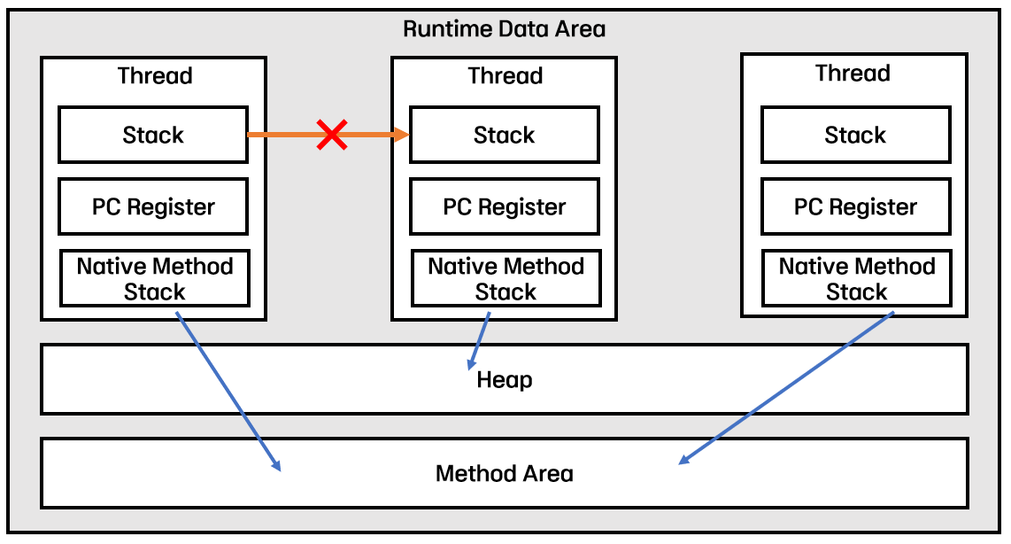
Runtime Data Area
JVM이 프로그램을 실행하기 위해 운영체제로부터 할당 받은 메모리 영역
처음에 클래스 로더가 필요한 클래스를 이곳에 배치
Method Area : 클래스에 대한 모든 정보가 모여 있음
Heap : new 키워드를 통해 생성된 인스턴스가 생성되는 영역. GC가 관리하는 영역

Slide 10
Runtime Data Area – Method Area
Class File의
Class Constant Pool
Class Constant Pool :
컴파일시 클래스 파일 내부에 존재하는 영역으로, 클래스 로더에 의해 JVM에 로드될 때 메모리에 로드
클래스의 구성요소(상수, 문자열, 클래스/인터페이스 참조) 데이터를 저장
Runtime Constant Pool : 클래스와 관련된 메타 데이터를 저장하고 클래스 구조, 필드, 메서드와 같은 데이터를 저장
Runtime Constant Pool
Method Area

Slide 11
Execution Engine
Class Loader에 의해 Runtime Data Area에 배치된 바이트 코드의 명령어를 읽어서 실행
Interpreter와 JIT Compiler를 이용해서 명령어를 실행
인터프리터가 자주 사용하는 메서드의 바이트 코드를 JIT Compiler가 컴파일 해서 바이너리 코드로 변환
운영체제마다 다른 인터프리터

Slide 12
✨ 감사합니다 ✨

Slide 13
출처

